Slide 1

Герой России
Номинация

Slide 2
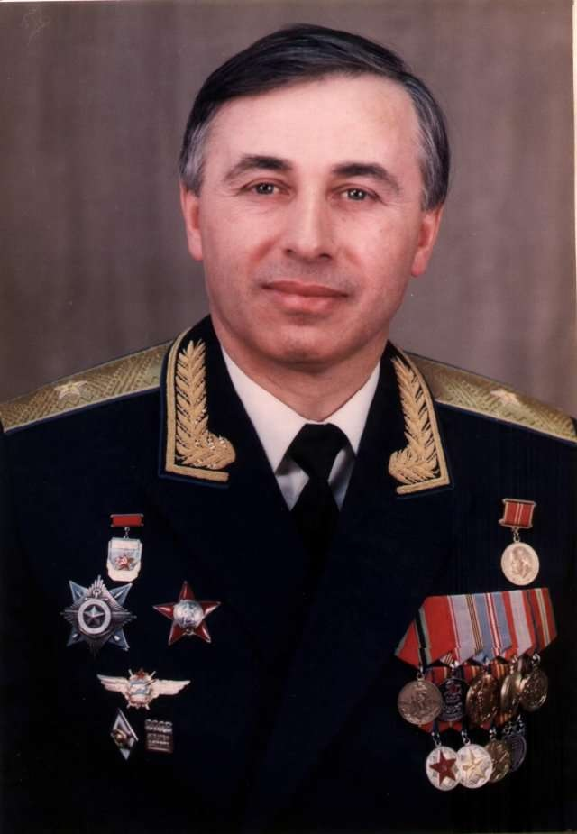
Суламбек Осканов

Slide 3
Суламбек Сусаркулович Осканов родился 8 января 1943 годa в селе Плиево Назрановского района Чечено-Ингушской АССР (ныне Республики Ингушетия) в крестьянской семье.
После окончания школы Осканов поступил в ремесленное училище в Грозном Одновременно учился в местном аэроклубе.
В 1966 году с отличием окончил Качинское высшее военное авиационное училище лётчиков и стал лётчиком-инструктором в звании лейтенанта. В 1969 году назначен заместителем командира учебной авиационной эскадрильи.
С окончанием в 1974 году Военно-политической академии имени В. И. Ленина Осканов получил назначение на должность заместителя командира истребительно-авиационного полка Группы советских войск в Германии. Было присвоено звание «Военный лётчик 1-го класса» заместителя командира истребительно-авиационного соединения Южной группы войск в Венгрии. Ему было присвоению звание «Заслуженный военный лётчик СССР».

Slide 4
В 1987 году полковник Осканов был назначен заместителем начальника Центра боевой подготовки и переучивания лётного состава ВВС СССР в Липецке. 6 мая 1989 года ему было присвоено воинское звание "генерал-майор авиации". В том же году он был назначен начальником Липецкого центра боевой подготовки.
В 1990 году генерал-майор Осканов защищает диссертацию на соискание учёной степени кандидата военных наук. В том же году он получает звание — «Заслуженный специалист Вооруженных Сил СССР». В 1991 году он заочно окончил Военную академию Генерального штаба.
7 февраля 1992 года при выполнении тренировочного полёта в сложных метеорологических условиях у самолёта МиГ-29, который пилотировал Осканов, произошёл отказ авиагоризонта, в результате чего в условиях плохой видимости была потеряна пространственная ориентировка. Выйдя из облаков, лётчик увидел перед собой населённый пункт. Ценой собственной жизни генерал-майор Осканов сумел предотвратить падение самолёта на посёлок Хворостянку Добринского района Липецкой области.
Похоронен генерал-майор Осканов в родном селе Плиево Республики Ингушетия.

Slide 5
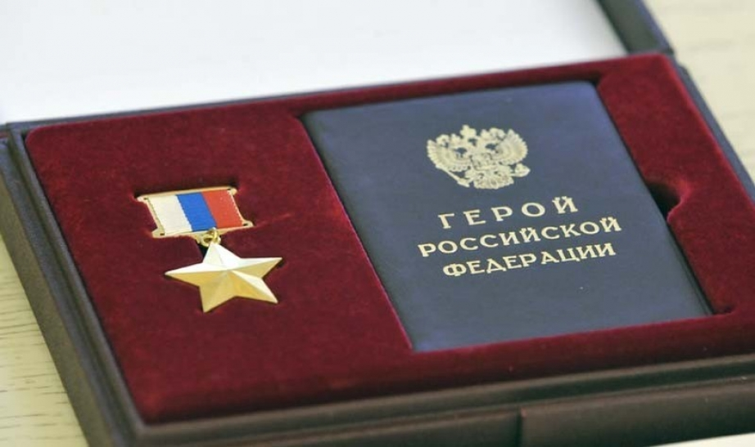
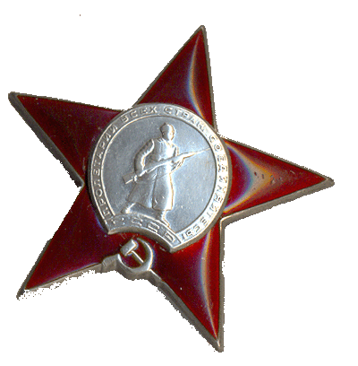
Награды
Указом Президента России от 11 апреля 1992 года за мужество и героизм, проявленные при исполнении воинского долга генерал-майору авиации С. С. Осканову посмертно присвоено звание Героя Российской Федерации.
Ранее награждён орденами Красной Звезды, «За службу Родине в Вооружённых Силах СССР», медалями.

Slide 6
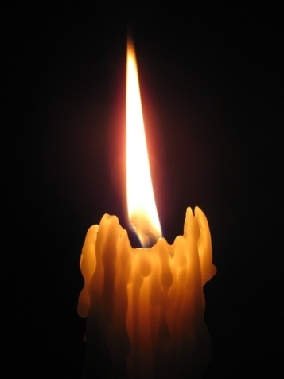
Память
В 2008 году именем Суламбека Осканова названа планируемая улица в Елецком районе в Липецке.
Именем Суламбека Осканова названы улица и площадь в станице Орджоникидзевской, на площади установлен памятник герою.
На месте гибели лётчика установлен памятник.
В средней школе № 13 села Плиево открыт музей имени Героя.
Именем Осканова названа школа в Назрани. В Ингушетии проводятся турниры по боксу на призы имени Суламбека Осканова.
Имя Суламбека Сусаркуловича Осканова присвоено открытому акционерному обществу «Аэропорт «Магас»

